Slide 1
Naravoslovni dan
EKO DAN

Slide 2
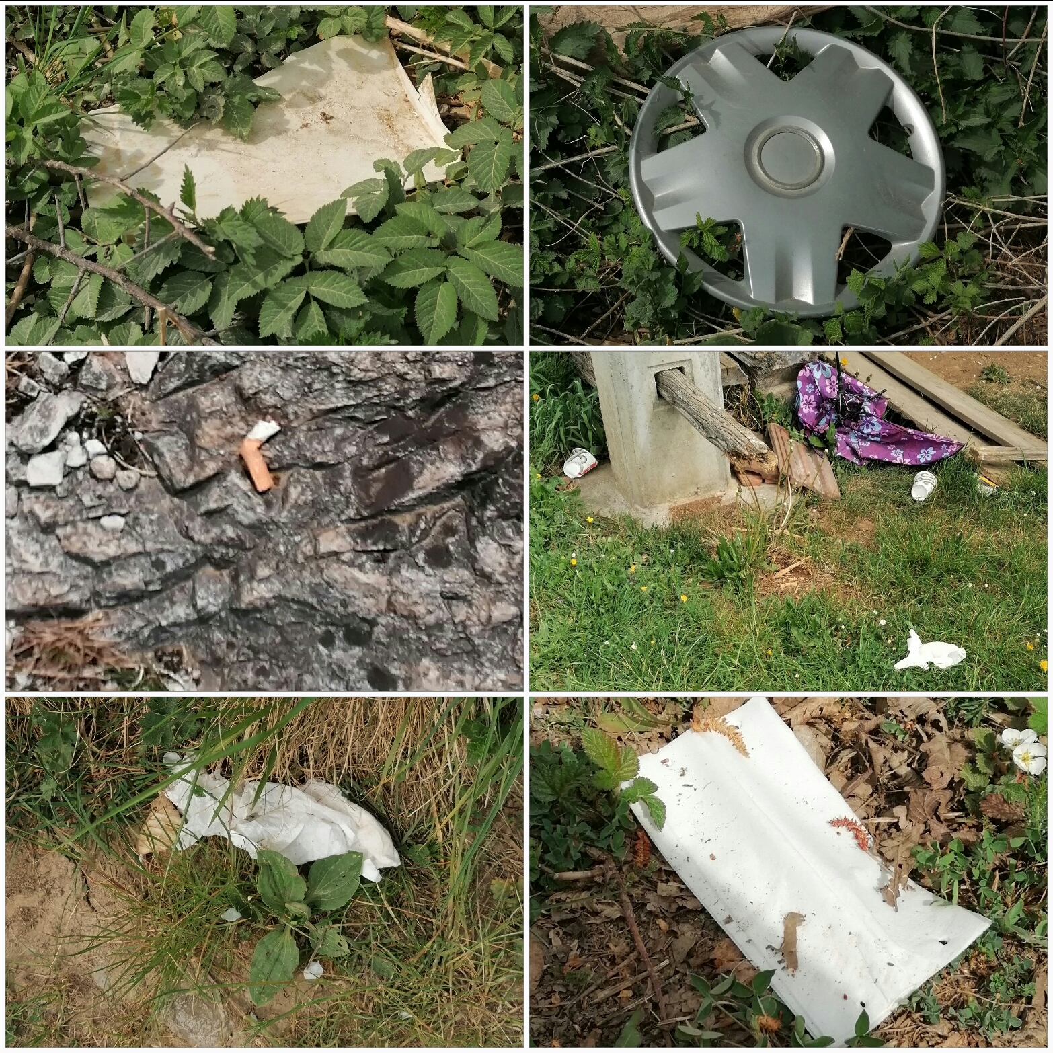
Odpadki, ki smo jih našli med sprehodom
Med potjo sem našel nekaj smeti (9)
Papir in papirnate lončke, bi dal v Koš za papir
Cigaret bi dal v Mešane odpadke
Dežnik bi dal med kovino, blago pa med Mešane odpadke
Plastični pokrov od koles pa v Embalažo

Slide 3
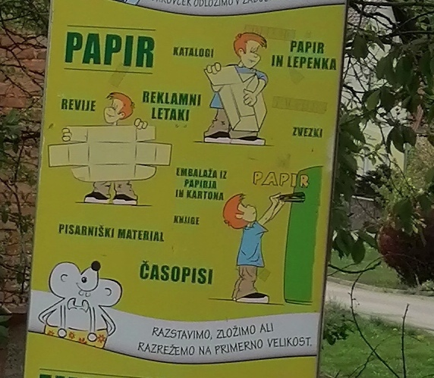
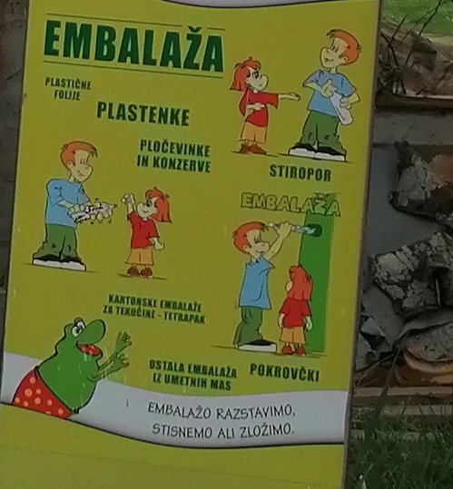

Slide 4
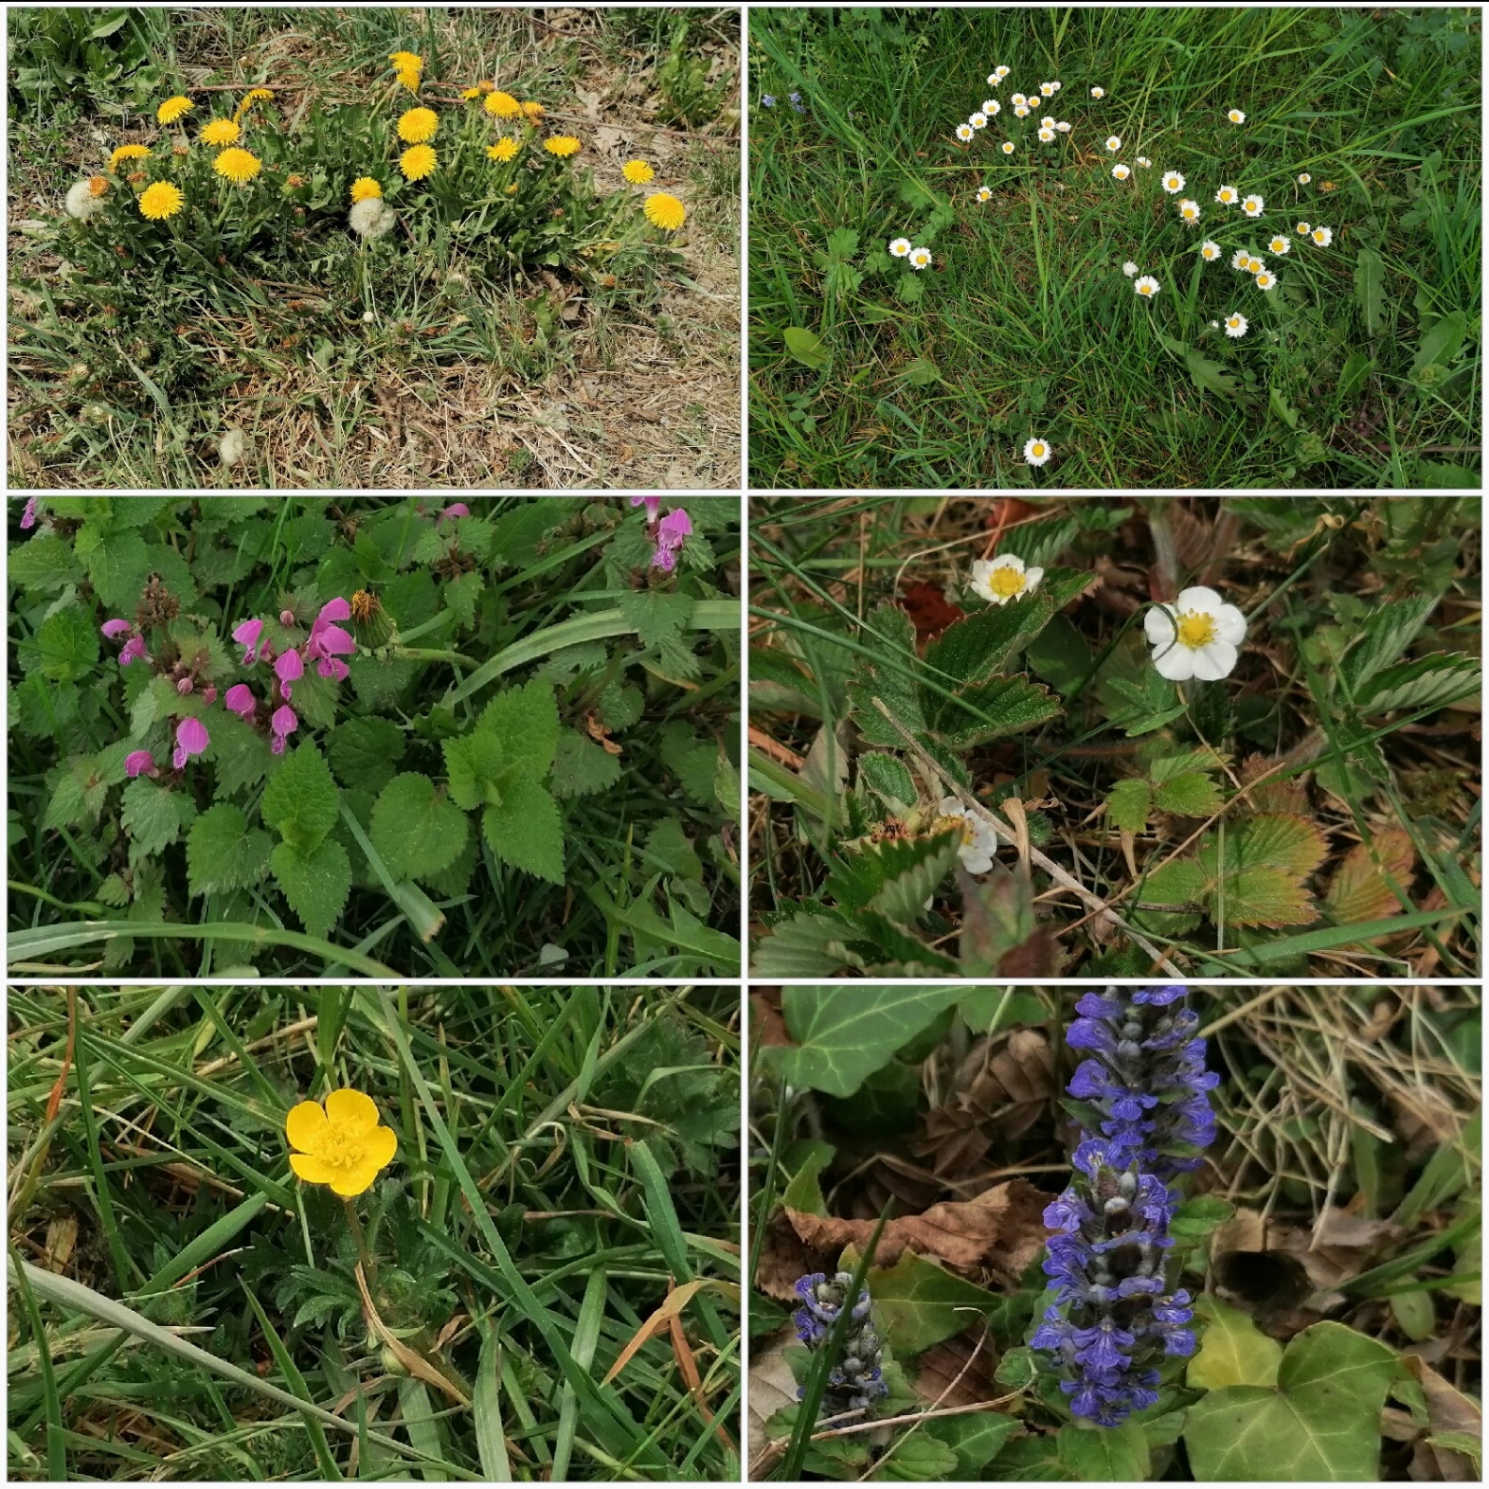
Rastline
NAVADNI REGRAT
MARJETICE
ŠKRLATNORDEČA MRTVA KOPRIVA
GOZDNA JAGODA
ZLATICA
TRAVNIŠKE KADULJA

Slide 5
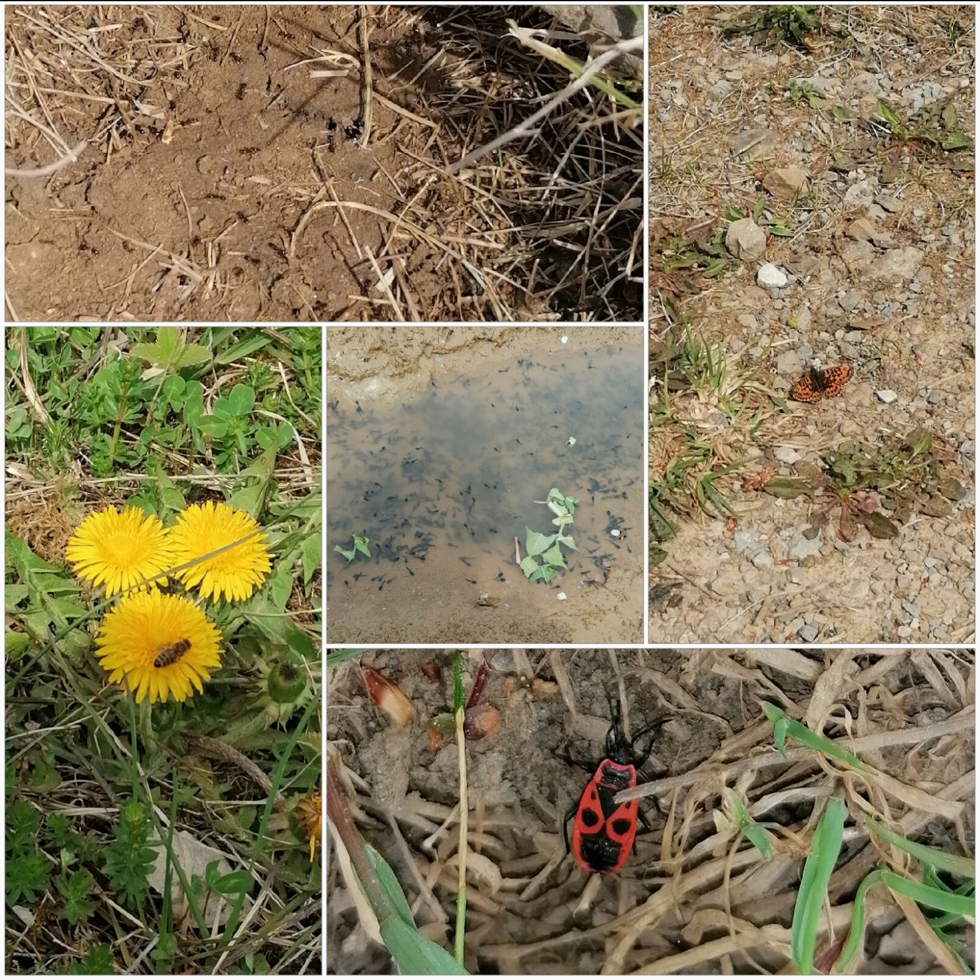
ŽIVALI
MRAVLJE
PAGLAVCI
METULJ
OSA
ŠUSTAR

Slide 6
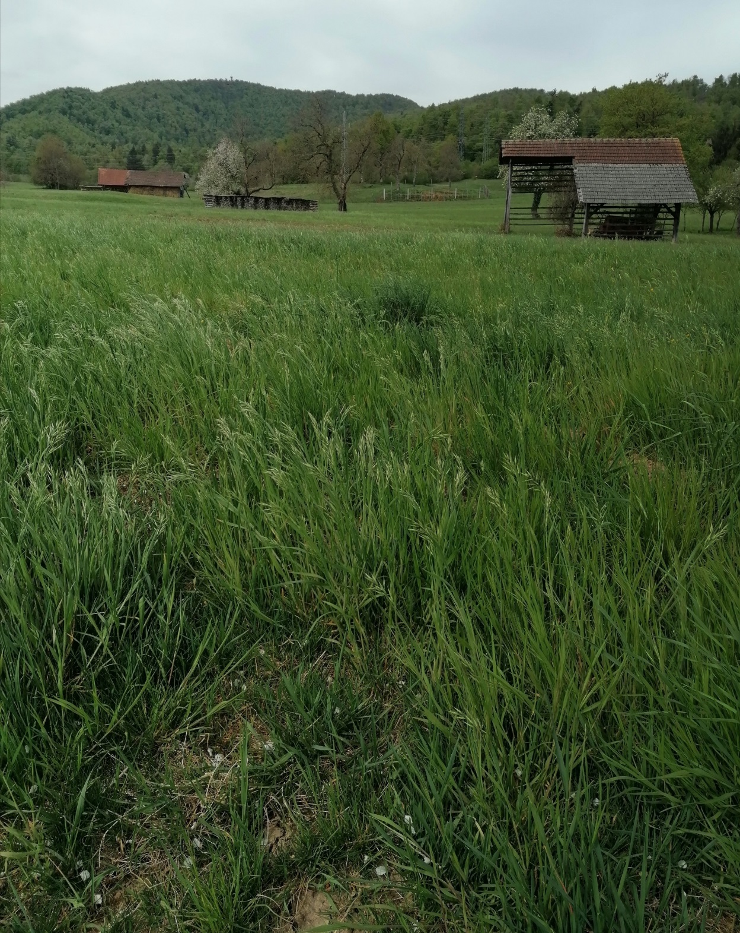
Zaprl sem oči in prisluhnil
Slišal sem:
Ptičke
Veter
Šumenje dreves
Čričke…

Slide 7
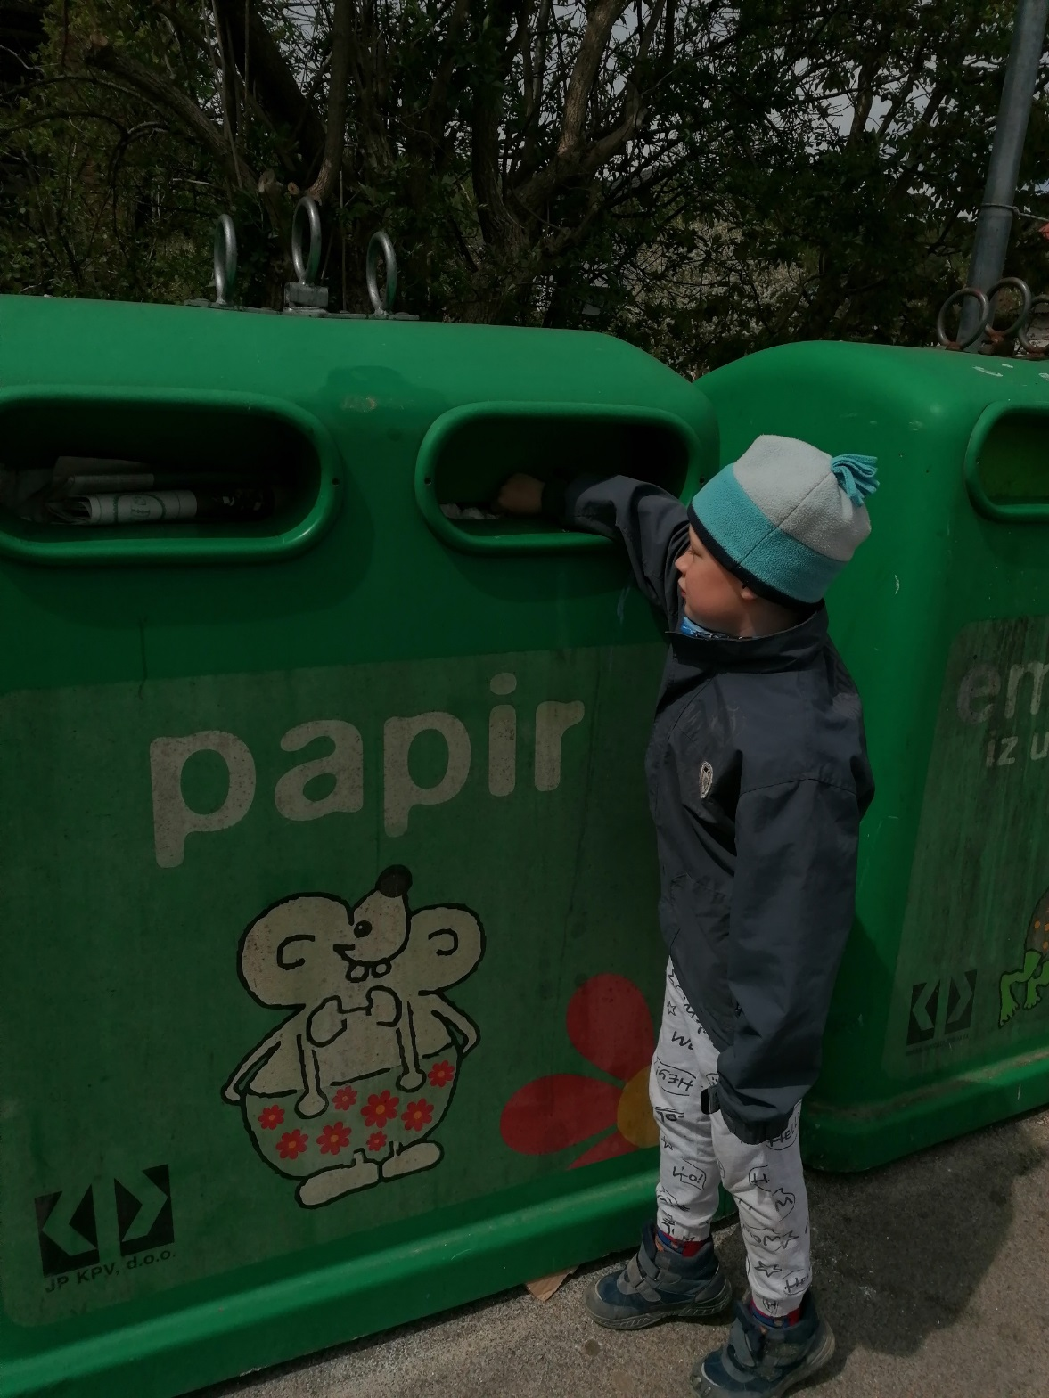
Na koncu sem odpadke od današnjega sprehoda dal v Koš za smeti😊
Lepe pozdravčke Rej

